Slide 1
Costa Rica y Japón !Juntos! Una Relación Amistosa de 80 Años
Embajada del Japón
26 de marzo de 2015

Slide 2
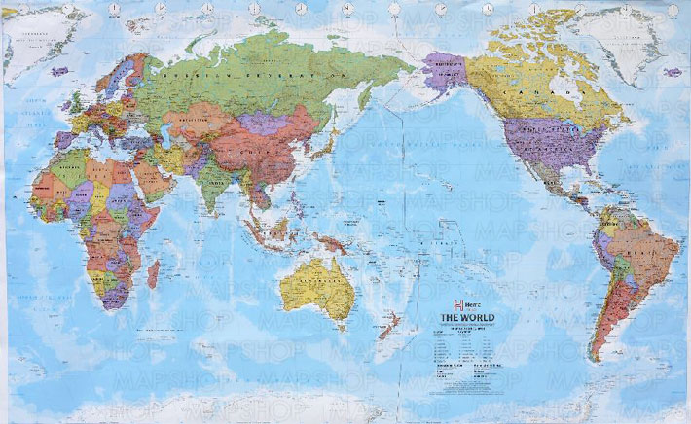
¿Dónde está Japón?
Japón
Distancia 13,231 km
Tiempo de vuelo 17 horas
Costa Rica
Somos vecinos a través del Océano Pacífico

Slide 3
Informaciones básicas sobre Japón
Población: 126,000,000 de habitantes
-Habitantes japoneses en Costa Rica: 350
-Habitantes costarricenses en Japón: 150
-Visitantes japoneses a Costa Rica: 5,000
Superficie: 377, 835 ㎢ (ocho veces más que Costa Rica)
GDP: ＄4 769 800 millones
Régimen: Monarquía Constitucional
Primer Ministro: Shinzo Abe
Canciller: Fumio Kishida
Notes:
在留邦人：２０１５３月現在
日本にいるコスタリカ人：２０１４年数値
観光客：２０１３年分（観光庁統計）
名目GDP：２０１４年数値４８８兆円 （実質５２７兆円）（内閣府）ドルIMF

Slide 4
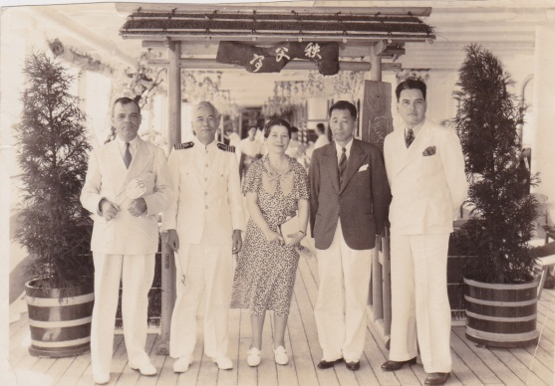
Los Lazos entre Costa Rica y Japón
1935：Inicio de las relaciones diplomáticas
Ciudades Harmanas
1968： San José y Okayama
1978： Puntarenas y Kesen numa)
Visitas mutuas al alto nivel (las últimas décadas)
1996：El Primer Ministro de Japón, Sr. Hashimoto
1996： El Presidente de Costa Rica, Sr. Figueres
2001: El Presidente de Costa Rica, Sr. Rodríguez
2005: El Presidente de Costa Rica, Sr. Pacheco
2011： El Príncipe y la Princesa Akishino
2011： La Presidenta de Costa Rica, Sra. Chincilla
2013: El Enviado Especial, Sr. Ishihara
Año 1935: La Misión Diplomática Costarricense, en un barco rumbo al Japón
Notes:
1935：El Señor Yoshiatsu Hori fue aceptdo por el Gobierno de Costa Rica como el primer Enviado Extraordinario y Ministro Plenipotenciario de Japón en Costa Rica
→Establecer las relaciones diplomáticas entre Costa Rica y Japón
1966：Abrieron Embajada del Japón en Costa Rica y Embajada del Costa Rica en Japón
1968：San José y Okayama iniciaron su relaciones como ciudades hermanas
1974：El Gobierno de Japón inició la cooperación económica con Costa Rica
1978：Puntarenas y Kesennuma empiezaron la relación de hermandad
1978：Los coluntarios de la Agencia de Cooperación Internacional del Japón (JICA) comenzaron a enseñar el idioma japonés en la UCR
1996：El primer ministro de Japón, Ryutaro Hashimoto visitó a Costa Rica
2011：La Presidenta de Costa Rica, Laura Chincilla,
visitó a Japón y los principes de Japón visitaron
a Costa Rica en ocasión del 75 aniversario del
establecimiento de las relaciones diplomaticas.

Slide 5
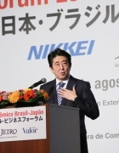
Nuestra visión
Tres principios rectores de la política japonesa hacia América Latina para desarrollar “juntos”
1. Progresar juntos
2. Liderar juntos
3. Inspirar juntos
Anunciado por el Sr. Shinzo Abe,
Primer Ministro del Japón
Agosto de 2014, en Brasil

Slide 6
Progresar Juntos (1) Fortaleciendo las cooperaciones bilaterales
Área del Medio Ambiente
Japón apoya al desarrollo de las energías renovables
- donación para la conservación de los bosques y las plantas
de energía solar
- préstamo para la construcción de tres plantas de energía
geotérmica en Guanacaste
- Asimismo, apoya a la conservación de la biodiversidad.
Áreas de la Ciencia Técnica y la Educación
Cooperación Técnica a través de la Agencia de Cooperación
Internacional del Japón (JICA)
- Más de 600 volntarios y expertos, enviados a este país.
- 1800 participantes en los cursos de capacitación
- 200 Becarios del Monbusho
Notes:
2010 太陽光発電 １５百万ドル
森林保全計画
2013 地熱発電（500百万ドル）

Slide 7
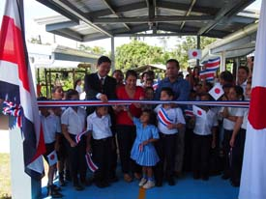
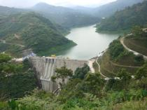
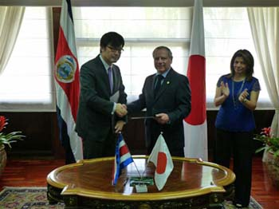
Progresar Juntos (2)
Área del Comercio e Inversión
-Exportación (de Costa Rica a Japón):￥27,400 millones
-Importación (de Japón a Costa Rica): ￥52,700millones
-33 empresas japonesas operan en Costa Rica: Bridge
Stone, Panasonic, Microvention, Trade Station...
-Foro de Negocios entre SICA y Japón, mayo de 2015
en Guatemala

Slide 8
Liderar Juntos(1) Socios Naturales en los Foros Internacionales
Compartimos los valores fundamentales:
la paz, la democracia, los derechos humanos, la
seguridad humana, el control de armas (Tratado sobre
el Comercio de Armas), la conservación del Medio
Ambiente...
Durante 70 años desde el fin de la Segunda Guerra Mundial, Japón ha contribuido a la paz y la prosperidad del mundo.
Cooperando juntos con otros países y
las organizaciones internacionales

Slide 9
Liderar Juntos(2)
【Construcción nacional en la postguerra: Japón como un socio fiable 】
https://www.youtube.com/watch?v=7qr4ZGHh8bw

Slide 10
Liderar Juntos(３) en los foros internacionales y regimenes
70 Aniversario del Establecimiento de la ONU
-“Una y otra vez, los problemas que enfrentamos van más allá del marco de los paises individuales, ya se trate del exteremismo, el terrorismo, la amenaza de la proliferación nuclear, el cambio climático o terribles enfermedades infecciosas. Esa situación nos enseña, empero, una sola y única cosa: no debemos estar divididos. Las naciones deben permanecer cada vez más unidas”
-Japón propone la iniciativa del concepto de la “Seguridad
Humana” en la nueva Agenda para el Desarrollo.
-Reforma de la ONU (Consejo de Seguridad): Ahora es la hora de
producir los resultados concretos.
La cooperación a nivel regional
SICA, FOCALAE entre otros

Slide 11
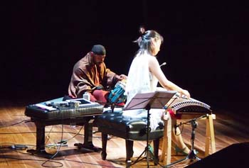
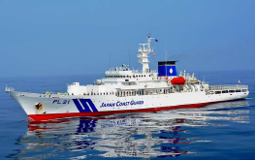
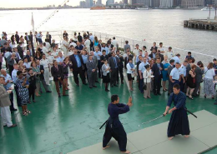
Inspirar Juntos (1) Estimulando intercambio cultural y personal entre los dos países aprovechando la coyuntura del 80 aniversario de las relaciones Costa Rica - Japón
Varias actividades culturales
-Conferencia impartida sobre robótica (marzo)
-Festival de Cine Japonés de Animé (marzo)
-Escala del Buque de Entrenamiento de los
Guardacostas a Puntarenas (mayo)
-Iwami Kagura, el baile tradicional sintoísta (mayo)
-Concierto del Cuarteto de la Orquesta Sinfónica de Costa Rica en
Okayama, Japón (sept.) (sujeto a confirmación)
-Concierto de Marimba (nov)
Notes:
一覧表の配布

Slide 12
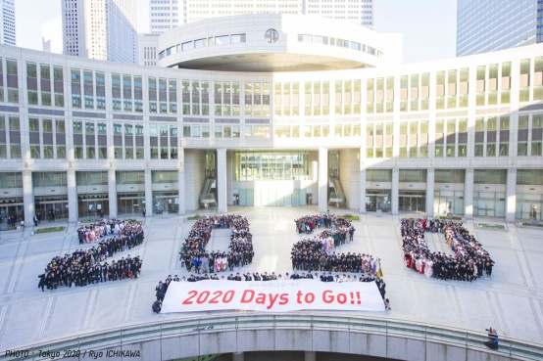
Inspirar Juntos (2) Intercambio cultural y personal para el entendimiento mutuo
Sports for Tomorrow
-Hacia las Olimpiadas de Tokio, 2020
-Promoción del intercambio deportivo tales como el fútbol, judo y béisbol.
Idioma japonés
-Primer Concurso de Oratoria en Japonés en la
Región Centroamérica y Caribe (agosto)
Notes:
一覧表の配布

Slide 13
¡Muchas Gracias!

